Slide 1
Linguagens Formais e Autômatos
Máquinas de Turing
Eduardo Furlan Miranda
Baseado em: GARCIA, A. de V.; HAEUSLER, E. H. Linguagens Formais e Autômatos. Londrina: EDA, 2017.

Slide 2
Máquina de Turing (MT)
Modelo teórico de computação proposto por Alan Turing em 1936
Foi concebido para formalizar a noção de procedimento ou algoritmo, estabelecendo assim o conceito de função computável
Em teoria, uma MT é capaz de resolver qualquer problema que possa ser formalizado matematicamente, incluindo problemas de análise sintática
No entanto, na prática, outras ferramentas e algoritmos são preferidos para a análise sintática, devido à maior eficiência computacional e à complexidade reduzida em comparação com a implementação direta de uma MT

Slide 3
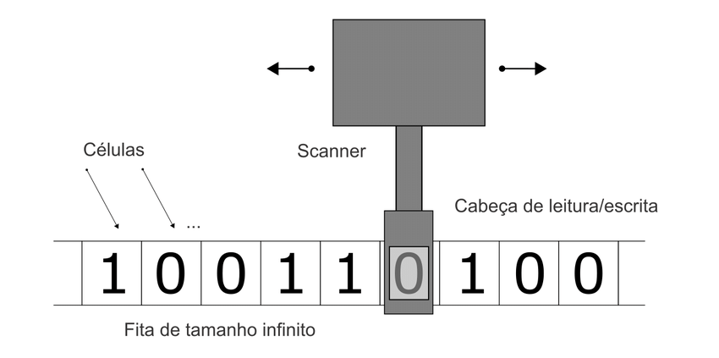
MT como AF
Podemos entender a MT como um Autômato Finito (AF) com uma estrutura de dados auxiliar (uma fita)
Estado
qn

Slide 4
O dado de entrada está escrito na fita
A cada transição a máquina pode
  ler um símbolo do alfabeto
  escrever sobre o mesmo
  andar na fita para direita ou para a esquerda
  mudar de estado

Slide 5
Vamos supor que a fita é infinita para a direita
  possui uma primeira posição
  cada posição da fita sempre possui uma posição à sua direita
Cada posição da fita armazena um símbolo do alfabeto da fita
No início da execução, para uma entrada de tamanho n,
  as n primeiras posições da fita contém os símbolos da entrada
As demais posições da fita estão em branco
  possuem o símbolo branco

Slide 6
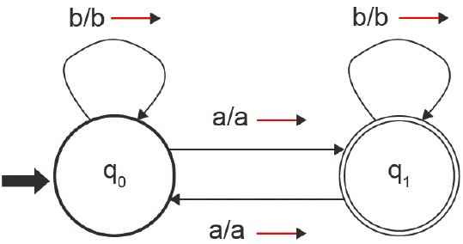
AF
Estado Final
Esta seta não é um movimento físico
Movimento físico da cabeça de leitura
Ilustração de uma MT que reconhece a linguagem
L = {w | w tem quantidade ímpar de a's }
Neste caso particular a MT anda sempre para a direita (representado pelo símbolo → )

Slide 7
Neste caso a máquina recebe apenas a cadeia de entrada,
  e nenhuma informação adicional
portanto a MT tem o mesmo poder de computação que um AF,
    a linguagem reconhecida é uma Linguagem Regular (LR)
      LR é uma linguagem formal que pode ser expressa usando Expressões Regulares (ER), ou seja,
        uma linguagem produzida utilizando as operações de concatenação, união e fecho de Kleene sobre os elementos de um alfabeto
Qualquer linguagem que pode ser reconhecida por um AF também é uma LR

Slide 8
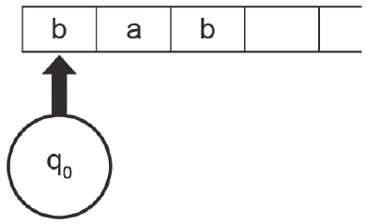
Suponha que desejamos reconhecer a cadeia bab
Neste caso, a cadeia estará no início da fita
A posição da fita sendo lida pela máquina é representada pela seta vertical
  e o estado no qual a máquina está é representado no círculo

Slide 9
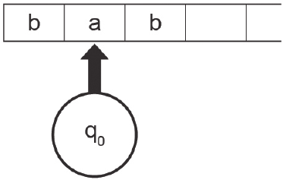
Estando no estado q0 e lendo b ,
  a máquina escreve um b por cima
    portanto não vai alterar o conteúdo da fita
Segue para a direita e
  continua no estado q0

Slide 10
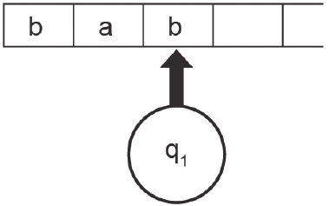
Neste ponto, estando no estado q0 e lendo um a, a MT irá escrever um a por cima (portanto, não vai alterar o conteúdo da fita), seguir para a direita (devido ao símbolo → ) e mudar para o estado q1

Slide 11
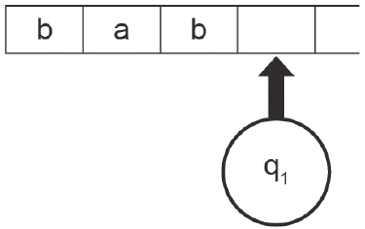
Finalmente, estando no estado q1 e lendo um b, a MT irá escrever um b por cima (portanto não vai alterar o conteúdo da fita), seguir para a direita (devido ao símbolo → ) e permanecer no estado q1

Slide 12
Neste caso, não se especifica o que fazer quando a MT lê um branco
Dizemos que a MT parou
Como ela parou em um estado final (q1), dizemos que ela reconheceu a sentença bab

Slide 13
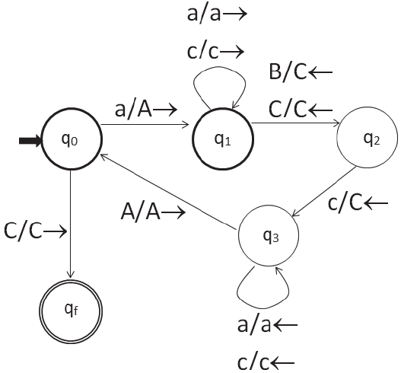
MT
R a^{n}b
LC a^{n}b^{n}
SC a^{n}b^{n}c^{n}
I a^{2^n}
substitui
lê
MT que reconhece a linguagem
L={a^{n}c^{n} | n ≥ 1}
Como esta linguagem não é regular, a MT terá obrigatoriamente de se mover para a esquerda
Figura 6

Slide 14
A técnica usada é marcar cada caractere lido:
  cada a lido é substituído por um A e
  cada c lido por um C
O caractere branco é representado por B para facilitar a visualização
Por convenção não é permitido escrever o B ,
  portanto ele também é substituído por C
(vide slide anterior)
(vide slide anterior)

Slide 15
Podemos representar a configuração do autômato em um dado ponto por αqβ, onde
  α é o conteúdo da fita antes da cabeça de leitura
  q é o estado no qual a máquina se encontra
  β é o conteúdo da fita a partir da cabeça de leitura até o primeiro caractere branco (B)
A configuração inicial da MT do slide anterior, ao reconhecer a cadeia aacc, é q0aacc
A figura do próximo slide ilustra o reconhecimento passo a passo

Slide 16
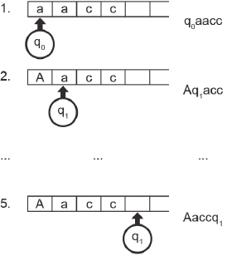
A
a
c
c
B
B
q1
A
a
c
c
B
B
q1
B

Slide 17
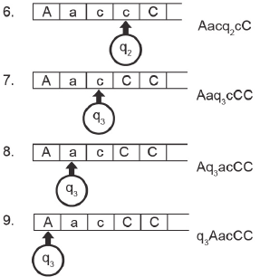

Slide 18
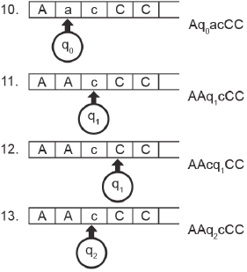

Slide 19
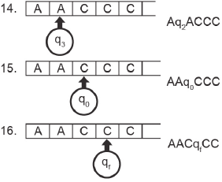
(fim)

Slide 20
Formalmente, uma MT possui alguns elementos em comum com um AF:
  Um conjunto finito Q de estados
  Um alfabeto de entrada Σ, sobre o qual as cadeias a serem reconhecidas estão definidas
  Um conjunto F⊆Q de estados finais
  q0 ∈ Q : estado inicial

Slide 21
Como a MT possui uma fita que pode ser lida e escrita, ela possui os seguintes elementos diferentes de um AF:
  Um conjunto finito Γ de símbolos que podem ser escritos na fita
  B ∈ Γ , o símbolo 'branco' tal que B ∉ Σ e B não pode ser escrito na fita
  A fita é infinita para a direita e é inicializada com a palavra a ser reconhecida seguida de infinitos brancos
conjunto finito de símbolos que podem ser escritos na fita
alfabeto de entrada
(continua)

Slide 22
(continuação)
  δ : uma função de Q × Γ em ℘ (Q × (Γ − {B}) × { ←, → })
    Um estado e um símbolo sendo lido da fita podem estar associados a um conjunto de transições
    Se este conjunto possuir sempre no máximo uma transição, dizemos que a MT é determinística
    Cada transição pertence a Q × ( Γ − {B}) × { ← , → },
      portanto, possui um estado (estado destino), um símbolo não branco da fita (símbolo que irá sobrescrever o símbolo lido), e uma direção (esquerda ou direita) para a qual a cabeça de leitura irá se mover
    Caso a cabeça se mova à esquerda do limite inicial da fita nada acontece, a máquina não vai para uma nova configuração

Slide 23
Exemplo - elementos constituintes
Q = { q0 , q1 , q2 , q3 , qf }
Σ = { a , c }
F = { qf }
q0 é o estado inicial
Γ = { a , c , a , C , B }
B é o símbolo branco
AF do slide 13
(continua)

Slide 24
Exemplo (continuação)
δ( q0 , a ) = {( q1 , A , → )}
δ( q0 , C ) = {( qf , C , → )}
δ( q1 , a ) = {( q1 , a , → )}
δ( q1 , c ) = {( q1 , c, → )}
δ( q1 , B ) = {( q2 , C , ← )}
δ( q1 , C ) = {( q2 , C , ← )}
δ( q2 , c) = {( q3 , C , ← )}
δ( q3 , a) = {( q3 , a, ← )}
δ( q3 , c) = {( q3 , c, ← )}
δ( q3 , A) = {( q0 , A , → )}
regras de transição

Slide 25
Exemplo (continuação)
Alternativamente, para simplificar a notação, representamos a função de transição δ como quíntuplas pertencentes a
Q × Γ × Q × Γ × {→, ←}
  Onde〈 q, A, r, B, → 〉significa que (r, B, →) ∈ δ(q, A)
  A função δ do autômato anterior pode ser representada pelas quíntuplas:
    〈 q0 , a, q1 , A , → 〉 ; 〈 q0 , C , qf , C , → 〉 ;
    〈 q1 , c , q1 , c, → 〉 ; 〈 q1 , B , q2 , B, ← 〉 ;
    〈 q1 , C , q2 , C , ← 〉 ; 〈 q2 , c, q3 , C , ← 〉 ;
    〈 q3 , a, q3 , a, ← 〉 ; 〈 q3 , c , q3 , c, ← 〉 ;
    〈 q3 , A , q0 , A , → 〉

Slide 26
Definição
Formalmente, definimos uma MT M como uma tupla
M = (Q, Σ , Γ, δ , q0 , B , F) , onde os componentes foram descritos anteriormente
Seja uma MT que está em uma configuração αqaβ , possui a transição
(r, x, →) ∈ δ(q, a) ; onde q, r ∈ Q ; a, x ∈ Γ ; α, β ∈ Γ* ;
e se move para a configuração αxrβ
A MT muda de uma configuração para outra seguindo uma regra de transição que inclui mudar de estado, escrever um símbolo e mover a cabeça de leitura/escrita
  Neste caso descrevemos como αqaβ ⊢ αxrβ
(continua)

Slide 27
(r, x, →) ∈ δ(q, a) ; onde q, r ∈ Q ; a, x ∈ Γ ; α, β ∈ Γ*
  Configuração atual
    α e β são sequências de símbolos na fita
    q é o estado atual da máquina
    a é o símbolo na célula atual
  Transição
    Existe a transição (r, x, →) na função δ, que diz que
      Se a máquina está no estado q e lê o símbolo a,
      ela escreve o símbolo x no lugar de a,
      move a cabeça de leitura/escrita para a direita (→),
      e muda para o estado r
  Nova configuração (αxrβ)
    α permanece igual,
    a é substituído por x,
    o estado muda para r,
    e a cabeça de leitura/escrita move-se para a célula à direita de x

Slide 28
De forma análoga, se a máquina está em uma configuração αbqaβ , possui a transição
( r, x, ← ) ∈ δ( q, a) ; onde q, r ∈ Q ; a, x ∈ Γ ; α, β ∈ Γ* ;
e se move para a configuração αrbxβ
Neste caso, escrevemos αbqaβ ⊢ αrbxβ
Se a MT não pode se mover em uma dada configuração, dizemos que a máquina parou nesta configuração

Slide 29
Chamamos ⊢* à aplicação de 0 ou mais vezes da relação ⊢
A MT M = (Q, Σ, Γ, δ , q0 , B, F) reconhece uma sentença w se, começando do estado inicial q0 , e lendo a sentença w a partir da fita, a máquina pode fazer uma série de transições, denotadas por ⊢∗ , até alcançar uma configuração a qf β , onde qf é um estado de aceitação (ou estado final) pertencente ao conjunto F
  ou, q0 w ⊢* α qf β onde qf ∈ F , e a MT para na configuração α qf β
A linguagem reconhecida pela MT é o conjunto de todas as sentenças reconhecidas pela MT

Slide 30
Dada uma MT M = (Q, Σ, Γ, δ, q0, B, F) , definimos a linguagem reconhecida pela MT como:
T(M) = { w ∈ Σ* | ∃ qf ∈ F , q0 w ⊢* α qf β e M para em α qf β }
  A linguagem reconhecida pela Máquina de Turing M, denotada por T(M), é o conjunto de todas as strings w pertencentes a Σ* (ou seja, todas as strings de entrada possíveis), tal que existe um estado final qf pertencente a F, e a partir da configuração inicial q0 w, a MT transiciona em zero ou mais passos para uma configuração α qf β , onde α e β são strings de símbolos da fita, e a MT para nessa configuração α qf β

Slide 31
R a^{n}b
LC a^{n}b^{n}
SC a^{n}b^{n}c^{n}
I a^{2^n}
Segundo a definição, para uma MT não determinística (MTND), basta um dos caminhos possíveis fazer a MT parar em um estado final para que a MT reconheça a cadeia
Na MTND, em vez de especificar uma única ação para cada combinação de estado e símbolo, a função de transição pode especificar um conjunto de ações possíveis
Os exemplos vistos até aqui poderiam ser reconhecidos por um autômato com pilha
A figura do próximo slide apresenta uma MT que reconhece a linguagem L = {a^{n} b^{n} c^{n} | n ≥ 1} (SC)

Slide 32
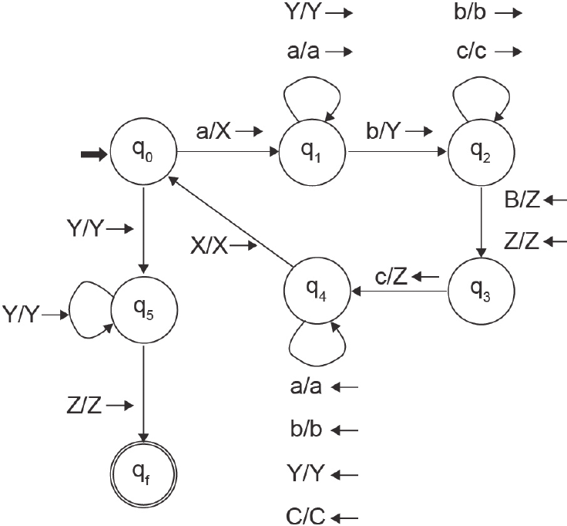
MT para
L={a^{n}b^{n}c^{n} | n≥1}
Funcionamento semelhante à anterior
Figura 8

Slide 33
MT para L={a^{n}b^{n}c^{n} | n≥1}
O AF da Fig. 8 é construído a partir da Fig. 6
  q5 verifica se sobraram símbolos entre Y e Z
    serve como uma verificação final para assegurar que todos os símbolos foram processados e marcados corretamente, sem sobras que invalidariam a cadeia
      Na Fig. 6 a MT não precisa de um estado adicional como q5 porque a estrutura mais simples da linguagem permite que a verificação seja feita implicitamente durante o processo de marcação
        marcação é técnica de substituir símbolos na fita por símbolos especiais (marcadores) para indicar que esses símbolos já foram processados
          Ex.: a MT substitui os símbolos originais (como a, b, c) por símbolos especiais (como X, Y, Z) para indicar que eles foram processados
            A fita contém a cadeia aaabbb. Fita após as marcações: XXXYYY. No final se a não houver sobras, a MT aceita a cadeia.

Slide 34
MT para L={a^{n}b^{n}c^{n} | n≥1}
O estado q3 da primeira figura não é necessário na segunda figura porque a lógica de processamento e marcação é diferente e mais complexa na segunda MT
A substituição de a por X, b por Y, c por Z e B por Z na segunda figura, garante que todos os símbolos sejam processados corretamente e que a cadeia pertença à L={a^{n}b^{n}c^{n} | n≥1}
  Ex.: se a fita contém aaabbbcccB , após processar todos os símbolos, a fita ficará XXXYYYZZZZ

Slide 35
MT implementando função
Podemos usar um MT para implementar uma função,
  ao invés de reconhecer uma linguagem
Ex.: dada uma MT com entrada sendo uma cadeia sobre {0,1}, representando um nº na base 2, a MT soma 1 a este nº
  Isso significa que se a máquina começa com a representação binária do nº n na fita, ela deve parar contendo na fita a representação binária de n+1
  Como não permitimos escrever o símbolo branco, B, vamos permitir que a fita tenha um caractere não branco W após o fim da representação binária de n+1

Slide 36
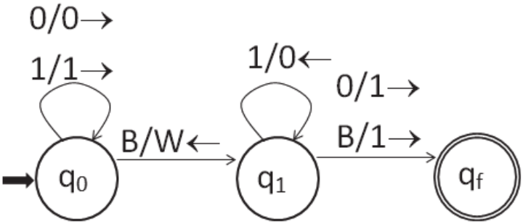
Para simplificar a máquina, supomos neste caso particular a fita infinita para ambos os lados

Slide 37
Não seria necessário usar um estado final, porque não queremos reconhecer uma linguagem
"As MT utilizam as células da fita para processar a entrada, e o término da computação é determinado pelo estado atual da MT e pelos símbolos lidos na fita
  Uma MT com fita limitada, também conhecida como Autômato Linearmente Limitado (ALL), é uma MT cuja fita é limitada por uma função linear do tamanho da entrada, em vez de ser infinita
Uma linguagem pode ser reconhecida por uma MT com fita limitada se, e somente se, é uma linguagem sensível ao contexto

Slide 38
Linguagens Formais e Autômatos
Máquinas de Turing e Recursividade
Eduardo Furlan Miranda
Baseado em: GARCIA, A. de V.; HAEUSLER, E. H. Linguagens Formais e Autômatos. Londrina: EDA, 2017.

Slide 39
Máquina de Turing (MT)
1900: desafio intelectual do programa de Hilbert
  Provar a consistência e decidibilidade da matemática
    Necessidade de formalizar operações efetivas sobre objetos concretos (números naturais)
      Tentativa de encontrar um conjunto completo e consistente de axiomas para toda a matemática
1931: prova da indecidibilidade, por Gödel
  Existência de enunciados matemáticos indecidíveis
1936: cálculo-λ, por Church
  Conceito de funções anônimas (funções sem nome)
    Equivalente à MT em termos de capacidade computacional,
      Influenciou linguagens de programação funcionais, como Lisp

Slide 40
MT
1937: MT, por Turing
  Modelo matemático (teórico) para estudar números computáveis
  Conceito de "máquinas automáticas"
    uma máquina com uma fita para leitura e escrita de caracteres e uma memória de estados finita
  Equivalência com o conceito de computável de Church

Slide 41
Tese de Church-Turing
Qualquer função que pode ser calculada por um procedimento efetivo (ou algoritmo), pode ser calculada por uma MT
A MT se torna um modelo fundamental para a teoria da computação
  Influenciando o desenvolvimento de computadores e linguagens de programação
Tese = “funciona”. Amplamente aceito, porém não é uma verdade matemática no mesmo sentido de um teorema.

Slide 42
Computabilidade
É natural e não possui uma definição definitiva
  Similar a outros conceitos fundamentais como tempo, espaço, movimento, força e vida
A Computação é tanto Ciência, quanto Física ou Biologia
  Sujeita a construção de teorias potencialmente refutáveis
A busca por um modelo formal do que é computável culminou na Tese de Church-Turing,
  estabelecendo um fundamento sólido para a teoria da computação
    e mostrando a intersecção entre matemática e ciência empírica
se baseia em observações, experimentações e experiências diretas

Slide 43
Parada
Problema da Parada (Halting Problem)
  Turing provou a indecidibilidade do problema da parada :
    questiona se existe um algoritmo que pode determinar se um programa de computador, dado uma entrada específica, eventualmente irá parar (terminar) ou continuará a rodar indefinidamente
Turing e Church
  Não existe um processo algorítmico geral para determinar a veracidade de proposições matemáticas
    Mostra as limitações de sistemas formais e de algoritmos

Slide 44
MT Universal (MTU)
Turing é quem de fato demonstra matematicamente que é possível construir uma máquina programável
  que lê programas e os executa
  antes dos primeiros computadores
Cada MT realiza uma só tarefa
MT Universal (MTU)
  Capaz de simular qualquer outra MT
    Ilustra o conceito de um interpretador de linguagem de programação

Slide 45
MTs e linguagens
Cada MT aceita uma única linguagem, ou seja,
  existe um mapeamento entre a MT e a linguagem que ela aceita
É possível definir uma quantidade infinita de MT que aceitam a mesma linguagem, ao adicionar instruções inúteis que nunca serão executadas
Quando uma MT nunca para (nunca chega a um estado de aceitação), independentemente da cadeia de entrada, ou seja, não consegue aceitar nenhuma cadeia de símbolos,
  dizemos que ela reconhece a linguagem vazia porque não possui nenhuma cadeia

Slide 46
Linguagens e limitações de uma MT
Máquina que aceita Σ* : é a máquina que para em um estado final, para todas as cadeias em Σ* ,
  onde Σ é o alfabeto de entrada da máquina.
    Σ* representa o conjunto de todas as possíveis cadeias que podem ser formadas usando os símbolos do alfabeto Σ, incluindo a cadeia vazia (ε)
Toda MT define uma linguagem, e existem infinitas máquinas que definem a mesma linguagem
  o inverso não é verdadeiro
Existem muito mais linguagens não aceitas por MT do que linguagens aceitas
* fecho de Kleene

Slide 47
Recursividade
Capacidade de uma linguagem ser decidida por uma MT que sempre para,
  retornando "sim" para cadeias que pertencem à linguagem
  e "não" para as que não pertencem
Uma linguagem é recursiva se existe uma função característica Turing-computável que mapeia cada cadeia da linguagem em 1 (se pertence) ou 0 (se não pertence)
Essencialmente, uma linguagem é recursiva se existe um algoritmo que sempre consegue determinar se uma dada cadeia faz parte dela ou não,
  o que garante que o processo de decisão sempre termina com uma resposta

Slide 48
Recursividade
A recursividade em MTs está relacionada à capacidade de computação e à decidibilidade de problemas, ou seja,
  a existência de um algoritmo que sempre consegue determinar se uma dada cadeia pertence ou não a uma linguagem
A recursividade em linguagens de programação é uma técnica utilizada para implementar algoritmos
  onde uma função chama a si mesma repetidamente

Slide 49
Decidível e semidecidível
Linguagens recursivamente enumeráveis (RE) (semidecidíveis)
  são aquelas para as quais existe uma MT que aceita todas as cadeias da linguagem, mas pode não rejeitar cadeias fora da linguagem
    pode não parar
Linguagens recursivas (decidíveis)
  são um subconjunto das linguagens RE , onde a MT sempre para e decide corretamente se uma cadeia pertence ou não à linguagem
    sempre para e aceita ou rejeita

Slide 50
Recursivamente Enumerável (RE)
Uma linguagem L ⊆ Σ* é RE se, e somente se, existe uma MT M , tal que, L(M) = L
  Dada uma L que é RE , então pode-se construir uma MT que aceita exatamente essa linguagem
  L : conjunto de cadeias formadas por símbolos de um alfabeto
  L(M) : a linguagem aceita pela MT M
    conjunto de todas as cadeias w para as quais a MT M, ao receber w como entrada, para em um estado final
  L ⊆ Σ* : a linguagem L é um subconjunto de Σ*
RE = semidecidível, pode não parar

Slide 51
MTs e linguagens RE
Para demonstrar que uma L é RE ,
  basta construir uma MT que a reconheça ,
    que pare em um estado de aceitação para as entradas pertencentes à linguagem ;
      não é necessário que a MT sempre pare
Uma MT pode reconhecer strings que não são codificações válidas de MTs ,
  verificando se seguem a sintaxe definida para codificar MTs .
    Se não obedecer a essa sintaxe (por exemplo, se tiver um formato inválido, símbolos não permitidos ou uma estrutura inconsistente) ,
      a MT pode imediatamente rejeitá-la (parando em um estado não final), ou entrar em um estado de erro
transita para um estado específico que representa a detecção de uma entrada inválida

Slide 52
LP
Linguagem Paradoxal (LP)
  Definida como o conjunto de MT que não aceitam a si mesmas
  Formalmente, pode ser expressa como
  LP = { M | M é uma MT e M não aceita M}
  Não é recursivamente enumerável, devido a um argumento de contradição
    O argumento de contradição mostra que a existência de uma MT que reconhece a LP leva a uma situação impossível, onde a MT teria que aceitar e não aceitar sua própria codificação ao mesmo tempo
      Isso prova que uma tal MT não pode existir e, consequentemente, que a LP não é recursivamente enumerável
RE = semidecidível, pode não parar
não é RE : não pertence à classe de linguagens que podem ser reconhecidas por uma MT

Slide 53
Autoaceitação
Uma MT "aceita a si mesma" se, ao executar com sua própria descrição codificada como entrada, ela atinge o estado final
  MTs podem ser representadas como strings finitas, permitindo que sejam usadas como entrada para outras MTs
P = {M | M ∈ ΣTuring e M aceita M}
  P : linguagem das MT que aceitam a si mesmas
  M : uma Máquina de Turing
  ΣTuring : conjunto de todas as codificações de MTs
  M aceita M : a MT M, ao receber sua própria codificação como entrada, para em um estado final

Slide 54
Definições de P e ¬P
196
¬ = complemento
P = {M | M aceita M}
  conjunto que contém todas as MT que aceitam sua própria codificação como entrada
¬P = {M | M não aceita M}
  o complemento de P é o conjunto de todas as MT que não aceitam sua própria codificação como entrada
complemento do conjunto P

Slide 55
O ¬P é recursivamente enumerável
¬ = complemento
¬P é um conjunto recursivamente enumerável
  Isso significa que existe uma MT que pode listar todos os elementos de ¬P
    Em outras palavras, existe uma MT que aceita uma máquina M se esta não aceita sua própria codificação
Implicação
  Se uma MT M rejeita a si mesma como entrada, isso significa que M pertence ao conjunto ¬P
    A MT que reconhece ¬P aceitaria então M
  O conjunto das cadeias que não são MT é facilmente aceito por uma MT,
    significando que é relativamente simples construir uma MT que reconheça todas as cadeias de símbolos que não representam a codificação de uma MT válida
RE = semidecidível, pode não parar

Slide 56
Reconhecer
Existem problemas para os quais podemos verificar uma solução (reconhecer),
    mas não podemos determinar se uma solução existe (decidir)
Verificar (reconhecer)
  Uma MT pode ser programada para reconhecer soluções
    Isso significa que, se fornecermos uma cadeia (solução) à MT, ela pode executar seu conjunto de instruções e determinar se essa cadeia é uma solução válida para o problema
      Se for, a MT aceitará essa cadeia, entrando em um estado de aceitação
chegou a um estado final, indicando que a entrada foi reconhecida como válida

Slide 57
Decidir
Determinar (decidir)
  Significa determinar se existe uma solução para qualquer entrada fornecida
    Para alguns problemas, não há uma maneira garantida de uma MT descobrir se uma solução existe ou não
      A MT pode não parar nunca ou pode entrar em um ciclo infinito sem encontrar a solução

Slide 58
Função característica FL
É implementada rodando 2 MTs em paralelo
  uma que aceita todas as cadeias de uma linguagem L ,
  e outra que aceita todas as cadeias que não estão em L
    (ou seja, o complemento L)
A função retorna 1 se a cadeia pertence a L, e 0 caso contrário
Para uma linguagem L ⊆ Σ∗ , L é recursiva (decidível) se, e somente se, tanto L quanto seu complemento L são recursivamente enumeráveis (semidecidíveis)
  Isso ocorre porque, se L e L são RE, podemos usar a execução em paralelo das duas MTs para garantir que a MT principal sempre pare e decida se uma cadeia pertence a L ou a L
RE = semidecidível, pode não parar

Slide 59
Recursividade e complemento
Se L é recursiva, então L também é recursiva
  Isso porque a MT que decide L pode ser adaptada para decidir L simplesmente invertendo suas respostas (aceitar quando L rejeita e vice-versa)
A execução em paralelo é essencial nesse contexto porque garante que a MT principal sempre pare, mesmo que uma das MTs individuais (para L ou L) não pare para certas entradas
  Dessa forma, a MT principal consegue decidir L de maneira eficiente e completa

Slide 60
O Problema da Parada Paradoxal
Questiona se uma MT para quando recebe seu próprio código como entrada : o problema é indecidível
  Implica que a linguagem das MTs que não se aceitam (e consequentemente, as que se aceitam) não é recursiva
    Para uma linguagem ser recursiva, deve existir uma MT que sempre decide (para e dá uma resposta) se uma cadeia pertence ou não à linguagem
A tentativa de criar um algoritmo para determinar se uma MT para com seu próprio código leva a uma contradição lógica,
  demonstrando a indecidibilidade desse problema e
    a não recursividade das linguagens relacionadas

Slide 61
Indecidibilidade
A indecidibilidade e a impossibilidade de detecção de comportamentos em programas:
  Um problema relevante com parada de máquinas é o problema da parada LPara que é a linguagem das cadeias M$d , onde M é uma MT , d uma cadeia qualquer, e M para (aceitando portanto) quando tem d por entrada
  É indecidível determinar se M$d pertence a LPara
    Não existe um algoritmo geral que determine se uma MT M para para uma entrada arbitrária d
LPara é um conjunto (ou linguagem) que contém todas as possíveis combinações de uma MT e uma entrada d para a qual essa MT para
M = MT M
$ = símbolo separador
d = entrada
É uma notação que indica uma máquina de Turing específica (M) e os dados (d) que ela processará

Slide 62
Teorema de Rice
Demonstra que não é possível criar um algoritmo geral para verificar se uma MT aceita uma propriedade não trivial, o que implica que diversos problemas relacionados ao comportamento das MTs são indecidíveis
  Propriedades não triviais são características de cadeias sobre um alfabeto que não são universais (satisfeitas por todas as cadeias) nem impossíveis (não satisfeitas por nenhuma cadeia)
    Elas se aplicam a algumas cadeias, mas não a todas
      Exemplos incluem ter comprimento par, ser balanceada, ou começar e terminar com símbolos específicos
  Propriedades triviais são aquelas que são satisfeitas por todas as cadeias (como a linguagem Σ*) ou por nenhuma cadeia (como a linguagem vazia ∅)

Slide 63
GI e linguagens RE
Gramáticas Irrestritas (GI) geram exatamente as linguagens recursivamente enumeráveis (RE)
Uma máquina de Turing (MT) pode simular as derivações de uma GI, aceitando uma cadeia se ela for gerada pela gramática
Essa simulação demonstra a equivalência entre GI e linguagens RE
RE = semidecidível, pode não parar

Slide 64
GI e linguagens RE
A MT aceita uma cadeia se, e somente se, ela puder ser derivada pela gramática
Caso contrário, a MT entra em loop infinito
Essa característica define as linguagens recursivamente enumeráveis: uma linguagem é RE se existe uma MT que a aceita dessa forma

Slide 65
GI e MTs equivalentes
A recíproca também é verdadeira: dada uma MT, podemos construir uma GI que gera exatamente as cadeias aceitas pela MT
A ideia é simular as configurações da MT usando as regras da GI
Codificamos as configurações como cadeias αQβ, onde:
  α é a parte da fita à esquerda da cabeça de leitura/escrita
  Q é o estado atual da MT
  β é a parte da fita à direita da cabeça de leitura/escrita (incluindo o símbolo sob a cabeça)
(continua)

Slide 66
GI e MT
Para simular as transições da MT, a GI possui regras da forma Qσ → σ′Q′, correspondendo às quíntuplas de transição da MT〈Q, σ, Q′, σ′, →〉
A configuração inicial é gerada por regras que produzem cadeias da forma α$Q0α, onde α é qualquer cadeia do alfabeto da MT e Q0 é o estado inicial
Assim, a GI gera uma cadeia se, e somente se, a MT pode alcançar a configuração correspondente

Slide 67
GI e MT
A gramática simula a aceitação da MT através de regras como Qfσ → Qf , σQf → Qf e $Qf → ε , garantindo que a derivação termina quando a MT alcança um estado final
Assim, uma cadeia é gerada pela GI se, e somente se, a MT a aceita
Essa correspondência biunívoca demonstra a equivalência entre MTs e GIs
  Para toda gramática irrestrita G, existe uma MT M tal que
  L(M) = L(G)
  Para toda MT M, existe uma gramática irrestrita G tal que
  L(M) = L(G)

